Slide 1
Класифікація торговельних закладів із врахуванням мотивів споживання
Лекція з навчальної дисципліни «Управління ритейл-технологіями»

Slide 2
Проблеми систематизації торговельних закладів вирішували такі вчені , як : А. Дітер , Б. Маркус , М. Рафік , р . Варлi , R. Markin , А. Мазаракі , В. Апопій , І. Міщук , В. Ребрицький , В. Синюков , О. Зуєва , Т. Тарасова , В. Пабухчіянц , В. Соболев , О. Чкалова , В. Радаев , С. Каплiна , Е. Михайлова, проте одні з них розглядали систематизацію торговельних закладiв iз господарсько - організаційної позиції , інші пропонували класифікації , в основі яких вирішувалися проблеми роздрiбних операторів , пов'язані із ринковим позиціонуванням торговельних закладів , однак , в економічній літературі сьогодні відсутня класифікація торговельних об'єктів , яка б систематизувала їх через призму потреб населення регіонів . Розв'язанню даної проблеми повинна передувати конкретизація категоріального апарату , який характеризує види торговельних закладів . Так , навколо понять « Формат торгівлі » , « Формат роздрібної організації » , « формат торговельного закладу » в науковій економічній літературі вже протягом тривалого часу існує гостра полеміка .

Slide 3
Так , В. Апопій , І. Міщук та В. Ребрицький стверджують , що торговельний формат - це такий рiзновид торговельного підприємства або одиниці , який характеризується сукупністю організаційних та технологічних ознак : місцем розташування , товарною спеціалізацією , розміром торговой площі , характером процесу обслуговування , номенклатурою послуг, типовим набором торговельно - технологічного устаткування , формами продажу товарiв.

Slide 4
Але в даному визначенні відсутні одні із ключових ознак формату роздрібного торговельного закладу , зокрема , його орієнтація по відношенню до задоволення потреб населення регіону , тобто , забезпечивши однаковий набір вище перелічених характеристик , два торговельних заклади можуть мати абсолютно різні формати . Якщо , для прикладу , взяти дискаунтер (це магазин роздрібної торгівлі, з широким асортиментом товарів за низькими цінами та мінімальним рівнем сервісу) та « магазин бiля дому » , то у них місце розташування , товарна спеціалізація , розміри торгової площі , характер процесу обслуговування , номенклатура послуг , торговельно - технологічне устаткування , форми продажу товарів можуть бути подібними , проте це зовсім різні формати , які суттєво відрізняються ключовими факторами успіху , позиціонуванням , конкурентними стратегіями , а відповідно , задовольняють різні потреби жителів регіону . Окрім того , використовувати торговельно - технологічне обладнання як детермінувальний фактор для визначення формату взагалі не доцільно , адже сучасні технології дозволяють досягнути однієї і тієї ж цілі із допомогою абсолютно відмiнного набору торговельно - технологічного устаткування .

Slide 5
Синюков В. вважає , що торговельний формат - це органiзацiйно-технологічна характеристика конкретного типу торговельного підприємства, з певним набором і якістю послуг, що надаються; вона виражає специфіку його цінності для покупця , яка спiввiдноситься з станом конкуренції , рівнем розвитку процесів концентрації та централізації

Slide 6
Але в даному визначенні не зрозуміло , яким чином конкуренція та концентрація можуть впливати на формат торговельного закладу , тобто вони можуть опосередковано корегувати його , але результатом такого впливу стане або його зміна на інший формат, який буде більш конкурентоздатним , або взагалі закриття торговельного закладу . Щодо централізації , то це лише одна з особливостей управління торговим об'єктом , якщо почати розділяти магазини за такими характеристиками , то можна буде виділити декілька тисяч форматів .

Slide 7
Зуєва О. пропонує визначення , суть якого полягає у тому , що формат підприємства роздрібної торгівлі – це вид класифікації підприємства ( організації ) роздрібної торгівлі за такими показниками : величина загальної площі , ширина асортименту товарів , що реалізуються , форми торговельного обслуговування , ширина набору послуг у межах конкретноï території

Slide 8
У такій інтерпретації дефініції торговельного формату також відсутнє врахування ринкової орієнтації торговельного закладу в аспекті задоволення потреб населення територiї , де він функціонує . Це є однією з основних детермiнувальних ознак формату . Її ігнорування не дозволить зрозуміти глибинну сутність такої великої кількості видів торговельних закладів , які сьогодні існують у ритейлі .

Slide 9
Кальмучин Г. вважає , що формат торгівлі - це сукупність параметрів , за якими визначається приналежність торговельного підприємства до якогось із наявних у світовій практиці стандартів.

Slide 10
Незрозуміло у даному визначенні , що є стандартом , адже у США зовсім інші стандарти , ніж у Європі , крім того , багато форматів , які є розповсюдженими та успішними в одних країнах , взагалі відсутні в інших , а також із даного визначення не зрозуміло , куди відносити нові , щойно створені формати , яких у світі ще не існує .

Slide 11
Враховуючи вищенаведені підходи до визначення сутності поняття « формат торговельного закладу » , Їхні позитивні та негативні сторони , спробуємо запропонувати
власне витлумачення даного терміну .
Формат торговельного закладу - це такий різновид торговельно го об'єкта , який задовольняє певні потреби жителів визначеної території та характеризується сукупністю органiзацiйно-технологічних та маркетингових ознак : мотивом відвідування , величиною торговельної зони , шириною асортименту товарів та послуг (розміром торговельної площі), рівнем цін, товарною спеціалізацією.

Slide 12
Слід зауважити , що на даний момент у світі існує два основних підходи щодо розподілу торговельних організацій на різні види . Перший - маркетинговий , він здебільшого властивий для Європи та США . Суть його полягає у використанні критеріїв внутрішнього та зовнішнього середовища для диференціації різних видів торговельних об'єктів .
Другий - господарсько - організаційний , він характерний для країн Східної Європи . Відповідно до цієї методології , диференціальними критеріями є параметри діяльності підприємства.

Slide 13
При дослідженні класифікацій торговельних закладів , в основу яких покладений господарсько - організаційний підхід, було встановлено , що різні вчені по - різному вирішували це питання .
Так , В. Памбухчиянц пропонує класифікувати підприємства роздрібної торгівлі : за видами та особливостями розташування , залежно від асортименту та розміру торгової площі , за формами обслуговування , за типом будівлі та особливостями її об'ємно - планувального рішення , за функціональними особливостями , з урахуванням товарної спеціалізації.

Slide 14
Соболев В. пропонує класифікацію на основі таких параметрів , як місце розташування , товарна спеціалізація , розмір торгової площі , характер процесу обслуговування , номенклатури послуг , типового набору торговельно - технологічного устаткування , форми продажу товарів , кількості брендованих товарів , рівня цін , сегменту покупців.

Slide 15
Чкалова О. вказує на такі параметри , за якими слід диференціювати види торговельних організацій : асортимент , який реалізується ; форма торговельного обслуговування ; методи продажу ; рівень ціни, види інтеграції ; концентрація ; місцезнаходження.

Slide 16
Тарасова Т. , аналізуючи роздрібні організації Японії , вказує на те , що в основу розподілу покладено кількість робочих місць , які вони створюють , річний обсяг продажу , який вони генерують , та середня торгова площа , яка необхідна для функціонування.

Slide 17
Вищенаведені підходи до класифікації торговельних об'єктів , є не прийнятними для використання органами місцевого самоврядування , позаяк не дозволяють здійснювати комплексну оцінку забезпеченості населення регіонів у торговельних послугах . Адже жодна з вище наведених класифікацій не містить критеріїв , які б повністю відображали потреби населення регіонів .

Slide 18
При дослідженні класифікацій , як базисний принцип формування яких був використаний маркетинговий підхід , встановлено, що вони також не можуть задовольняти потреби органів місцевої влади у систематизації об'єктів торгівлі , адже створені для вирішення проблем торговельних організацій , пов'язаних із пошуком їх диференціації у позиціонуванні .
Так , на думку А. Дітера , Б. Маркуса у США домінує наступна класифікація форматів роздрібної торгівл:
магазини Cash & Carry та клуби оптової торгівлі ;
магазини « біля дому » та магазини на АЗС ;
дискаунтери ;
гіпермаркети та супермагазини ;
супермаркети та районні магазини .

Slide 19
Магазин Cash & Carry - це підприємство оптової торгівлі , яке функціонує на основі членства і яке обслуговує ритейлерів , корпоративних та роздрібних клієнтів

Slide 20
Магазини бiля дому розміщуються у спальних районах і мають тривалий робочий день. Пріоритетними товарами магазинів біля дому є кулінарні вироби та їжа швидкого приготування . Зазвичай у них пропонують невеликий асортимент продовольчих i непродовольчих товарів .
У магазинах на АЗС також продаються товари щоденного вжитку . Їх клієнтами є споживачi , якi заїхали поповнити запаси палива та вирішили купити щось актуальне на даний момент часу , причому великий відсоток таких покупок є спонтанними .

Slide 21
Дискаунтери вирізняються тотальною економією на усіх ланках створення ланцюга цінностей , що дає їм змогу відчутно зменшити операційні витрати . Цей формат характеризується обмеженим асортиментом товарів і високим рівнем товарообігу . Такі магазини займають площу від 500 кв . м до 1000 кв . м ( слід відмітити , що в Україні даний формат може мати площу від 300 кв.м ) . Концепція дискаунтерiв зародилася в Hiмеччині у післявоєнні роки , коли населення зруйнованої країни як ніколи потребувало дешевих товарів . Найбільшого поширення цей формат набув у Європі . Проте він також виявився актуальним для більшості країн світу . Так , лише німецька компанія Aldi володіє в США 1150 магазинами , а на середину 2010 року Aldi нараховувала 8200 магазинів у 18 країнах світу.

Slide 22
Гіпермаркети являють собою магазини самообслуговування з торговою площею понад 5 000 кв . м і відповідним високим рівнем товарообігу . Крім широкого асортименту продовольчих товарів , вони пропонують великий вибір непродовольчих товарів.

Slide 23
Супермагазини , як і гіпермаркети , пропонують широкий вибір продовольчих товарів , але , відміну від них , асортимент непродовольчих товарів доволі обмежений через невелику загальну торгову площу . Для країн Північної Америки характерною особливістю супермагазинів є низкi цiни та розширення категорiй товарiв за рахунок товарів домашнього вжитку , лікарських засобів та товарів гігієни .

Slide 24
Супермаркет - це магазин самообслуговування , який пропонує переважно продовольчі товари . Його площа становить від 400 до 2 500 кв . м . Від розміру торгової площі залежить , чи продаються в ньому непродовольчі товари , а якщо так , то в якій кількості .

Slide 25
Районний магазин подібний до магазину біля дому. Це невелика за розміром торговельна точка площею не більше 400 кв . м , в асортименті якої переважають продтовари . Водночас чимало районних магазинів фактично є універмагами . Продтовари в такому магазині продаються в окремій секції , яка нерідко займає один із поверхів будівлі.

Slide 26
Подібні погляди на розподiл торговельних закладів має В. Радаєв , який вважає , що основними детермінувальними ознаками , які визначають вид торговельного закладу , є торгова площа , ширина асортименту , інвестиції у створення об'єкту , річний оборот , цінове позиціонування , розмір середнього чеку та місце його розташування

Slide 27
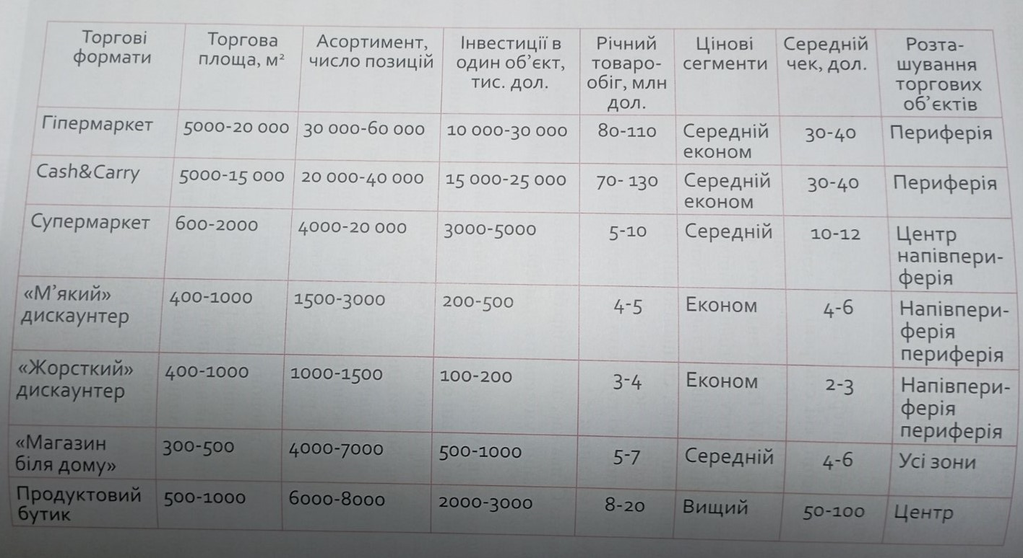

Slide 28
Таким чином , при аналізі сучасних підходів до класифікації торговельних закладів , ми встановили , що на даний момент у переважній більшості запропонованих класифікацій відсутній основний критерій вибору , який покладений в основу диференціації роздрібних торговельних об'єктів . Це є причиною того , що вони носять переважно емпірично - описовий характер, тобто є група торговельних закладів , які мають спільні риси за якоюсь однією домінувальною ознакою i автори вiдповiдно вiдносять їх до одного формату , іншу групу торгоельних закладів , які мають спільні риси , але вже за iншою ознакою , об'єднують в іншу групу і т . д .
В результаті в одну класифікацію , наприклад , можуть входити : супермаркети ( торговельні заклади з певним асортиментом та певною площею ) , універсальнi магазини ( тi ж самі супермаркети , тільки з меншою площею ) , дискаунтери ( такі ж супермаркети , тільки з нижчими цінами ) , магазини біля дому ( також супермаркети , тільки розміщуються ближче до дому ) , гіпермаркети ( просто великі супермаркети ) .

Slide 29
Для нашої дисципліни необхідно, що б систематизація торговельних закладів відповідала таким вимогам :
По - перше : відображати рiвень задоволення певних потреб споживачів . Цей критерій є одним із найважливіших , адже торговельні заклади створюються для задоволення потреб споживачів у певних товарах та послугах , зрозуміло , за певну винагороду . Тому показники , які характеризують торговельний заклад , повинні відображати , які потреби споживачiв задовольняються і у якій мiрi . Наприклад , якщо ми говоримо про задоволення потреб у низьких цінах , то , вiдповiдно , критерій повинен відображати рiвень по відношенню до інших торговельних закладів . На жаль , в більшості випадків ці показники не пов'язані безпосередньо із потребами споживачів і носять абстрактний , а у кращому випадку - господарсько - організаційний характер . Як показує практика , вибір показників , що не пов'язані із за доволенням потреб покупців , приводить до нерозуміння та плутанини , оскільки як менеджери торговельних організацій , так і працівники органів місцевого самоуправління будуть оперувати показниками , які не носять жодного смислового навантаження , а покращення чи погіршення їх ніякого ефекту для задоволення соціально - економiчних потреб населення не дасть .

Slide 30
По - друге : мати кількісний вираз.
Так , наприклад , оцінка величини асортименту категоріями « широкий » , « середній » чи « вузький » у розумінні різних людей має різну величину , або чого вартує розподіл на формати за структурою асортименту : продуктовi , змішані чи промисловi торговельні заклади . На нашу думку , якщо вже береться даний критерій , то краще відразу вказувати відсоток продуктів в асортиментi , адже сьогодні усi торговельні заклади за для кращого задоволення потреб людей стали змішаними , тому диференціацію бажано робити у числовому вираженні . Слід також зауважити , що амплiтуда коливання показника у межах одного формату повинна бути мiнiмальною, адже велика варіація викликає у свідомості споживача сприйняття торговельних закладiв , які вiдносяться до одного формату як абсолютно різних .

Slide 31
По - трете : не потребувати значних ресурсів для ïх обчислення .
Такими показниками повинні користуватися не тільки топ - менеджери транснаціональних роздрібних корпорацій , а також працівники селищних рад , які повинні мати достатньо ресурсів для їх обчислення .

Slide 32
По - четверте : бути ефективними .
Показники повинні максимально зрозуміло відображати зміст торговельного формату , а не двояко та опосередковано розкривати його сутність . Наприклад , площа торговельного закладу , яку використовують ряд авторів як ключовий параметр при здійсненні розподілу торгових об'єктів на рiзнi види , на нашу думку , не може виконувати дану функцію , тому що , по - перше , не зрозумілий відсоток площі , які займають склади та iншi службові приміщення , по - друге , на одній і тій самі площі можна розмістити різну кількість асортиментних позицій , яка може суттєво відрізнятися .

Slide 33
По - п'яте : кількість параметрів повинна бути оптимальною . Тобто , з одного боку , набір показників , які характеризують формат , повинні повістю відображати його сутність , і коли проводиться аналiз торговельного закладу за певними параметрами , то незалежно від того , хто це робить , результат повинен бути однаковим і торговельний об'єкт повинен бути віднесений до одного і того ж формату . З іншого боку , кількість показників не може бути надто великою , адже це суттево ускладнить процес диференціації . Наприклад , показник ширини асортименту з 3000 позицій може бути характерний для « магазину біля дому » , дискаунтера , продуктового « бутика » класу « преміум » та у «вбивці категорій » , який реалізує велосипеди. Проте для того , щоб детермінувати формати для цих торговельних закладів , слід ввести даткові параметри , зокрема , кількість категорій та рівень цін , що допоможе віднести торговельні заклади до різних груп.

Slide 34
Таким чином відправною точкою систематизації видів торговельних закладів повинні стати потреби споживача , якi вiн задовольняє , відвідуючи об’єкти роздрібної торгівлі. Для покупців не важливо , яка площа торговельного закладу, бо для нього важлива ширина та глибина асортименту ; для нього не важливий характер процесу обслуговування, бо ïх уже сьогодні існує декілька , а буде ще більше , а його цiкавить час витрачений на покупку; його не хвилює рівень конкуренції , бо для нього вжлива цінність яку він отримає за витраченi кошти і т . д

Slide 35
Ми вважаємо , що тільки класифікація торговельних закладів , збудована на орієнтації на задоволення потреб споживача , дасть можливість уніфікувати усі торгові об'єкти , які iснують на ринку , адже вітальні , соціальні потреби із самореалізації та інші потреби людей у всіх народів та у всіх країнах є практично однаковими .

Slide 36
Визначальним фактором , на основі якого споживачі найчастіше приймають рішення про відвідування того чи іншого торговельного об'єкту , є час , який вони готові витратити на придбання товарів .
Опитування 2054 респондентів на предмет важливості різних факторів при прийнятті рішення щодо відвідування різних торговельних закладів ( Т3 ). При цьому було встановлено , що найбільш актуальними критеріями виявились тi , які впливають на загальний час здійснення покупки , зокрема , транспортна доступність , оптимальність часу на перебування у торговельному закладі та час , витрачений на дорогу .

Slide 37
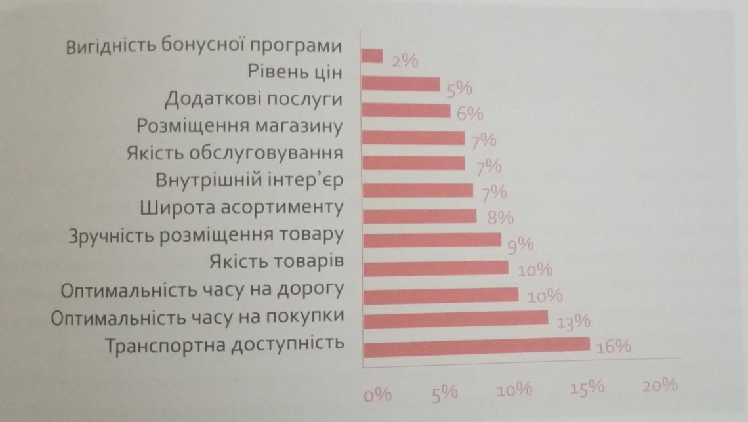

Slide 38
Дані результати були верифіковані дослідженням частоти відвідування різних торговельних закладів . Зокрема , найчастіше споживачі відвідували торговельні об'єкти , які знаходилися поряд, незважаючи на те , що асортимент у них був значно вужчий , а рiвень цін суттєво вищий .
Таким чином , саме дефіцит часу є ключовим фактором , який змушує покупців ігнорувати рiвень цiн, ширину асортименту , якість обслуговування та інші важливі мотиви для вибору магазину .

Slide 39
Тому ми вважаємо , що саме цей параметр , повинен бути покладений в основу систематизації різних видів торговельних закладів . На нашу думку , власне когнітивний дисонанс , який характерний для споживачів при прийнятті рішення відвідати найближчий торговельний заклад і витратити найменше часу та відвідати торговельний заклад із ширшим асортиментом , або нижчими цінами , або іншими перевагами призводить до планування здійснення покупок в залежності від їх актуальності та доступності в даний момент часу .
Так , вищенаведених міркувань , усі торговельні заклади можна розділити на три групи . На основі отриманих даних у результаті опитування репрезентативної вибірки та до першої групи слід віднести : мiнiсупермаркети - у літературі їх називають магазини біля дому ( на нашу думку , назва мiнiсупермаркет є більш коректною , адже враховує його об'ємно - просторові й економічні характеристики , за якими на сьогодні здійснюється розподіл торговельних закладів на формати ) , мінімаркети у спальних районах та мiнiмаркети на пішоходних вулицях . У середньому дані торговельні заклади споживачi вiдвідують вiд 12 до 17 разів на місяць , витрачають на дорогу та здійснення покупки 15-20 хвилин і задовольняють у них свої термінові потреби у поповненні найнеобхідніших товарів .

Slide 40
До другої групи торговельних об'єктів , у яких споживачі поповнюють свої запаси від чотирьох до дев'яти разів на місяць , слід віднести супермаркети , дискаунтери та районні торговельні центри , середній час візиту до яких становить від тридцяти хвилин до однієї години , і які покупцi вiдвiдують із ціллю отримати більш широкий вибір товарiв або нижчі ціни . Задовольнити потреби у даних послугах частіше споживачі не в змозі у зв'язку з обмеженістю часу , адже , якщо врахувати , що у людини після закінчення роботи до сну залишається 4-5 годин, то похід у ці магазини становить 20-25 % вiльного часу , що є надто багато , і тому споживачі планують відвідування таких торговельних закладів переважно на вихiднi.

Slide 41
Відповідно до третьої групи торговельних об'єктів можна віднести гіпермаркети , міжрайонні торговельно - розважальнi центри та господарчі магазини , які споживачі відвідують в середньому один раз на місяць i де отримують максимально великий спектр послуг та можуть придбати унікальний асортимент товарів за суттєво нижчими цінами . Середні витрати часу на даний шопінг, не враховуючи відвідування розважальних центрів , перебування у яких може тривати значно довше , переважно становить вiд однієï до двох з половиною годин . Зрозуміло , що такі візити людина у силу обмеження часу та фінансових ресурсів може робити нечасто , тому їй доводиться вiдтерміновувати задоволення своїх потреб та акумулювати для цього ресурси .

Slide 42
Таким чином , у результаті дослідження було встановлено , що визначальним фактором , на основі якого споживачі найчастіше приймають рішення про відвідування того чи іншого торговельного закладу , є час , який вони готовı витратити на придбання та ділити на торговельні заклади термiнових , планових та унікальних покупок

Slide 43
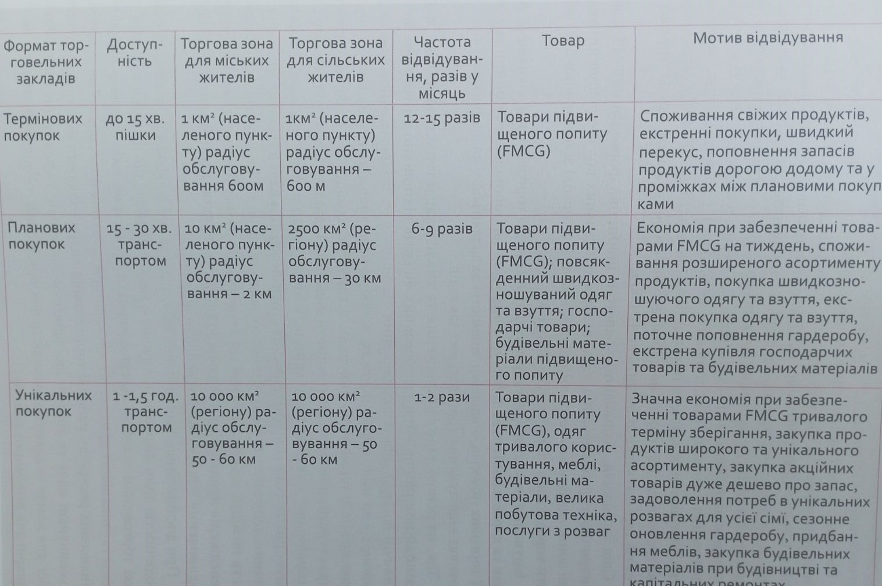

Slide 44
Слід зауважити , що такий методичний підхід систематизації торговельних закладів має важливе значення для місцевих органів самоврядування , позаяк дозволить ïм правильно планувати територію міст та розраховувати необхідну кількість торговельних закладів , їхню структуру та забезпеченість торговими площами відповідно до потреб населення у здійсненні термінових , планових та унікальних покупок , що може суттево підвищити рівень задоволення соціально - економічних потреб .
Крім того , такий розподіл торговельних закладів має велике практичне значення для бізнесу , адже він дозволить покращити прогнозування успішності торговельних об'єктів , вибір місця під його розміщення , скорегувати асортиментні матриці , визначити адекватну ринковій ситуації цінову політику та загалом ефективно позиціонуватися у свідомості споживачів , що сприятиме підвищенню їхньої конкурентоздатності .

Slide 45
ПИТАННЯ ДЛЯ ОБГОВОРЕННЯ
Дайте характеристику відомим класифікаціям торговельних підприємств.
Сутність маркетингового підходу до класифікацій торговельних закладів.
Сутність господарсько-організаційного підходу.
Вимоги до систематизації торговельних закладів.
Фактори, що впливають на відвідування торговельних закладів.
Три групи торговельних закладів.
Види торговельних закладів в залежності від ступеня терміновості задоволення потреб.

Slide 46
Історія розвитку найвідоміших ретейлерів світу.
Топ-10 світових ритейлерів (можна про інших)
1. Walmart Inc (США) 523,964 млн дол. США
2. Amazon.com, Inc. (США) 158,439 млн дол. США
3. Costco Wholesale Corporation (США) 152,703 млн дол. США
4. Schwarz Group (Німеччина) 126,124 млн дол. США
5. The Kroger Co. (США) 121,539 млн дол. США
6. Walgreens Boots Alliance, Inc. (США) 115,994 млн дол. США
7. The Home Depot, Inc. (США) 110,225 млн дол. США
8. Aldi Einkauf GmbH & Co. oHG and Aldi International Services 9. GmbH & Co. oHG (Німеччина) 106,326 млн дол. США
9. CVS Health Corporation (США) 86,608 млн дол. США
10. Tesco PLC (Велика Британія) 81,347 млн дол. США

